Slide 1
קומבינטוריקה- צירופים
מהו מספר האפשרויות לבחירת ועד של 3 תלמידים מכתה המונה 20 תלמידים,
כך שהנבחר הראשון יהיה יו"ר הועד, הנבחר השני יהיה אחראי לפעילות החברתית של הכיתה
והנבחר השלישי יהיה אחראי לעיצוב הכיתה?

Slide 2
קומבינטוריקה- צירופים
פתרון
יש 20 אפשרויות לבחור את התלמיד שיהיה יו"ר הועד.
יש 19 אפשרויות לבחור את התלמיד השני שיהיה אחראי לפעילות החברתית.
יש 18 אפשרויות לבחור את התלמיד השלישי שיהיה אחראי על עיצוב הכתה.

Slide 3
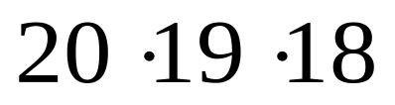
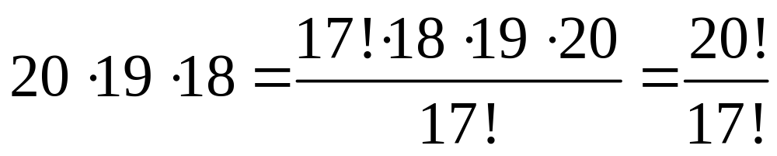
קומבינטוריקה- צירופים
סה"כ האפשרויות:
ניתן לרשום:
+

Slide 4
קומבינטוריקה- צירופים
מהו מספר האפשרויות השונות לבחירת ועדה בת 3 תלמידים מכתה המונה 20 תלמידים?
בשאלה הקודמת היתה חשיבות לסדר הבחירה.
היה חשוב מי נבחר ליו"ר ומי אחראי פעילות חברתית.
בשאלה שלפנינו אין חשיבות לסדר הבחירה.
כלל לא חשוב להרכב הועד החדש מי נבחר ראשון ומי נבחר אחרון.

Slide 5
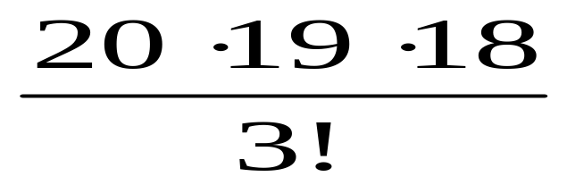
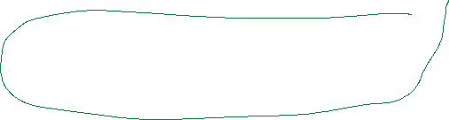

קומבינטוריקה- צירופים
בשאלה שלפנינו אין חשיבות לסדר הבחירה. חשוב רק מיהם חברי הועדה.
למדנו שמספר התמורות של 3 איברים הוא 3!.
על מנת לא להתייחס לסדר הבחירה נחלק במספר התמורות
של סדר הבחירה הפנימי של 3 חברי הועד.

Slide 6
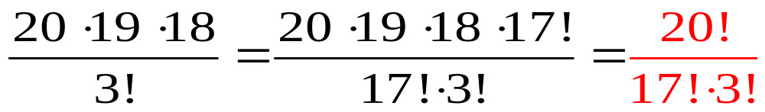
קומבינטוריקה- צירופים
המונה הוא ההתחלה של 20! כמו בשאלה הקודמת.

Slide 7
קומבינטוריקה- צירופים
דוגמא:
מהו מספר האפשרויות השונות לבחירת 5 מורים מלווים לטיול
כאשר סגל המורים מונה 100 מורים אשר כולם כשירים ללוות את הטיול?

Slide 8
קומבינטוריקה- צירופים
פתרון
יש 100 אפשרויות לבחור את המורה המלווה הראשון
יש 99 אפשרויות לבחור את המורה המלווה השני
יש 98 אפשרויות לבחור את המורה המלווה השלישי
יש 97 אפשרויות לבחירת המלווה הרביעי
יש 96 אפשרויות לבחירת המלווה החמישי

Slide 9
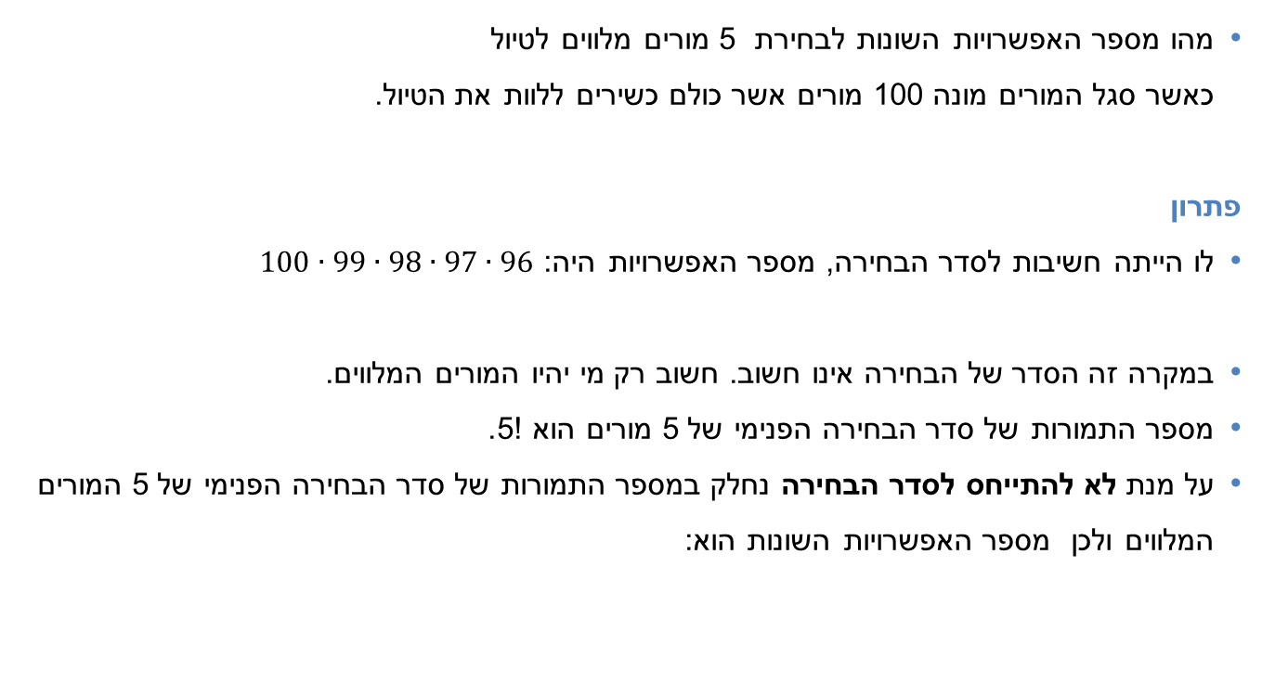
קומבינטוריקה- צירופים

Slide 10
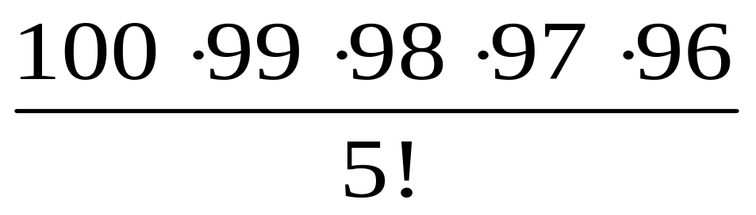
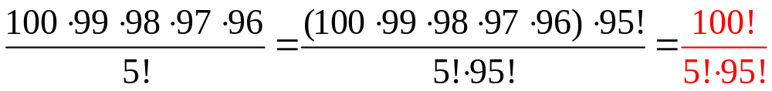
קומבינטוריקה- צירופים

Slide 11
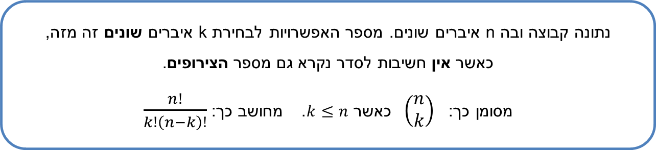
צירופים-הגדרה

Slide 12
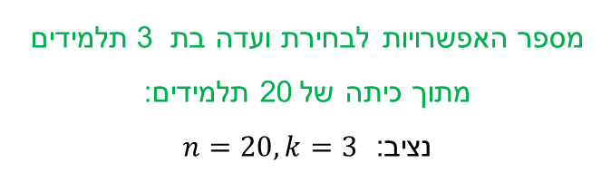
קומבינטוריקה- צירופים

Slide 13
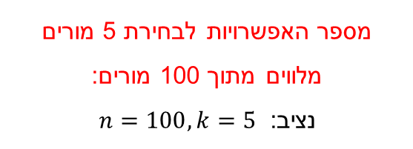
קומבינטוריקה- צירופים

Slide 14
חלוקת קלפים-העשרה
במשחק קלפים ישנם ארבעה שחקנים. מחלקים לכל שחקן 13 קלפים מתוך חבילה בת 52 קלפים.
כמה אפשרויות קיימות לחלוקת הקלפים:
ללא הגבלה.
אם כל ארבעת האסים נמצאים אצל שחקן אחד.
אם השחקנים מחולקים מראש לשני זוגות והשחקנים באחד הזוגות מקבלים את כל הקלפים האדומים.

Slide 15
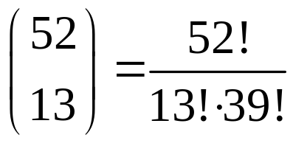
חלוקת קלפים | פתרון סעיף א
פתרון
נתחיל בחלוקת 13 קלפים לשחקן הראשון.
מספר הצירופים האפשריים לבחירת 13 הקלפים עבור השחקן הראשון
הינו:

Slide 16
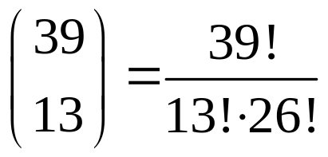
חלוקת קלפים | פתרון סעיף א
לאחר שחילקנו 13 קלפים נותרו בערמה 39 קלפים. נחלק לשחקן השני.
מספר הצירופים האפשריים לבחירת 13 הקלפים עבור השחקן השני
הינו:

Slide 17
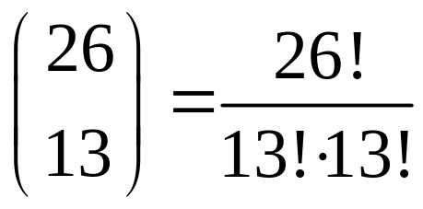
חלוקת קלפים | פתרון סעיף א
לאחר שחילקנו 26 קלפים נותרו בערמה 26 קלפים. נחלק לשחקן השלישי.
מספר הצירופים האפשריים לבחירת 13 הקלפים עבור השחקן השלישי
הינו:

Slide 18
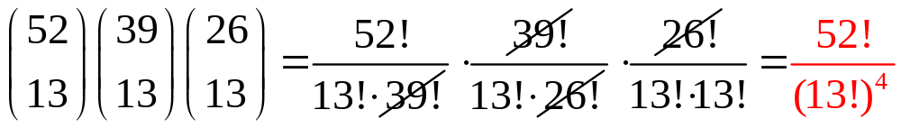
חלוקת קלפים | פתרון סעיף א
לשחקן הרביעי נותרו 13 קלפים לכן אין צורך לבחור מביניהם.
לכן הפתרון הוא:

Slide 19
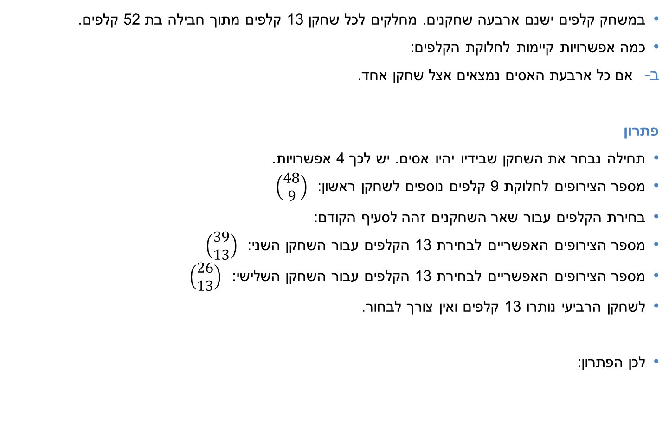
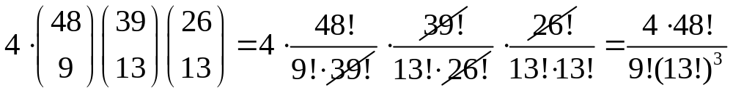
חלוקת קלפים | סעיף ב

Slide 20
חלוקת קלפים | פתרון סעיף ג
במשחק קלפים ישנם ארבעה שחקנים. מחלקים לכל שחקן 13 קלפים מתוך חבילה בת 52 קלפים.
כמה אפשרויות קיימות לחלוקת הקלפים:
אם השחקנים מחולקים מראש לשני זוגות והשחקנים באחד הזוגות מקבלים את כל הקלפים האדומים.
פתרון
בשלב ראשון נבחר את הזוג שמקבל את הקלפים האדומים: 2 אפשרויות

Slide 21
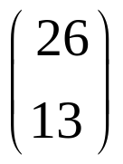
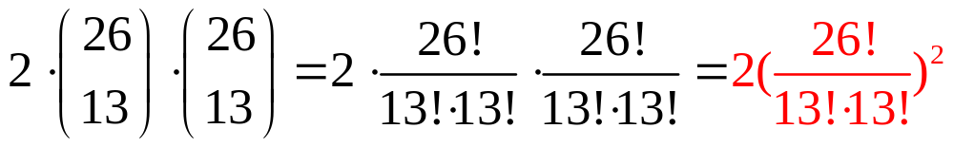
חלוקת קלפים | פתרון סעיף ג
בשלב ראשון נבחר את הזוג שמקבל את הקלפים האדומים: 2 אפשרויות.
בשלב שני נחלק את 26 הקלפים האדומים לשני שחקנים כך שכל אחד יקבל 13 קלפים.
כלומר נבחר 13 מתוך 26 קלפים אדומים לשחקן האחד בזוג ,וניתן את הנותרים לשחקן האחר בזוג.
מספר האפשרויות לכך הוא:
בשלב שלישי נחלק את 26 הקלפים השחורים לשני שחקנים כך שכל אחד יקבל 13 קלפים. ולכן מספר הצירופים האפשריים:

Slide 22
דוגמא לניסוי הבינומי
ההסתברות שדניאל יצא לארוחת צהריים בחדר האוכל המצוי בחברה שבה הוא עובד הינה 0.8.
בשבוע עבודה בן 5 ימים :
מהי ההסתברות שהוא יאכל בחדר האוכל פעם אחת בלבד?
מהי ההסתברות שהוא יאכל בחדר האוכל בדיוק פעמיים?
מה ההסתברות שהוא יאכל בחדר האוכל בדיוק שלוש פעמים?
מהי ההסתברות שדניאל יאכל בחדר האוכל לפחות פעמיים?

Slide 23
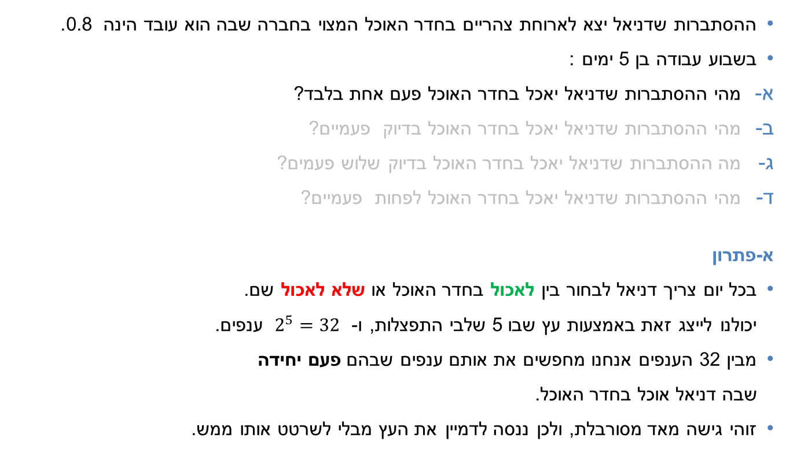
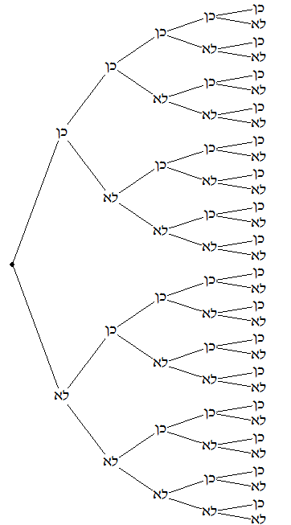
דוגמא לניסוי הבינומי

Slide 24
הקדמה לניסוי הבינומי
א-פתרון
יש 5 אפשרויות לבחור את היום בו יאכל דניאל בחדר האוכל,
ותוך כדי כך את ארבעת הימים שבהם לא יאכל בחדר האוכל.
ההסתברות שדניאל יאכל בחדר האוכל ביום מסוים היא: 0.8
ההסתברות שלא יאכל בחדר האוכל באותו יום היא 0.2
דניאל יאכל פעם אחת בלבד בחדר האוכל, ומכאן מובן שבארבע הפעמים הנותרות הוא לא יאכל שם.
לכאורה, דניאל מקבל בכל יום החלטה עצמאית בעניין, ללא תלות בהחלטותיו בשאר הימים.
כיוון שהמאורעות בלתי תלויים נכפול את ההסתברויות שלהם.

Slide 25
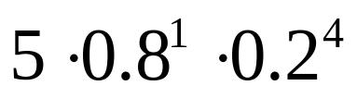
דוגמא לניסוי הבינומי
ההסתברות שדניאל יאכל בחדר האוכל רק ביום ראשון היא: 0.8 ∙0.2 ∙0.2 ∙0.2 ∙0.2
ההסתברות שדניאל יאכל בחדר האוכל רק ביום שני היא: 0.2 ∙0.8 ∙0.2 ∙0.2 ∙0.2
ההסתברות שדניאל יאכל בחדר האוכל רק ביום שלישי היא: 0.2 ∙0.2 ∙0.8 ∙0.2 ∙0.2
ההסתברות שדניאל יאכל בחדר האוכל רק ביום רביעי היא: 0.2 ∙0.2 ∙0.2 ∙0.8 ∙0.2
ההסתברות שדניאל יאכל בחדר האוכל רק ביום חמישי היא: 0.2 ∙0.2 ∙0.2 ∙0.2 ∙0.8
לכן, ההסתברות שדניאל יאכל בחדר האוכל פעם אחת בלבד היא:

Slide 26
דוגמא לניסוי הבינומי-סעיף ב
ב.
ההסתברות שדניאל יאכל בחדר האוכל בדיוק פעמיים משמעותה ש-3 פעמים בשבוע לא יאכל בחדר האוכל.
מהי ההסתברות שדניאל יבחר לאכול בחדר האוכל רק בימים ראשון ושני?
שימו לב שזוהי ההסתברות שיבחר לאכול פעמיים גם כאשר הימים הם אחרים.
עלינו לברר מהו מספר האופנים לבחירת יומיים מבין החמישה.

Slide 27
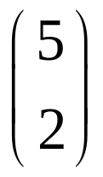

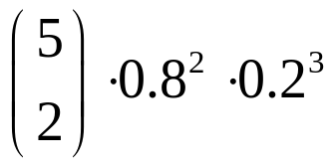
דוגמא לניסוי הבינומי-סעיף ב
עלינו לברר מהו מספר האופנים לבחירת יומיים מבין החמישה.
בעזרת נוסחת הצרופים, מספר האופנים לבחירת שני הימים שבהם יאכל בחדר האוכל הינו:
.
ההסתברות שדניאל יבחר לאכול בחדר האוכל ביומיים מסוימים מבין החמישה היא .
לכן ההסתברות למאורע המבוקש הינה:

Slide 28

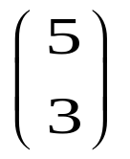
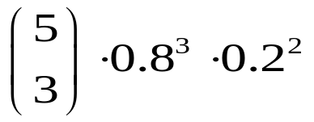
דוגמא לניסוי הבינומי-סעיף ג
ההסתברות שדניאל יאכל בחדר האוכל בשלושה ימים מסוימים (למשל: ראשון, שלישי וחמישי) היא:
.
בעזרת נוסחת הצרופים מספר האופנים לבחירת הימים הינו:
לכן ההסתברות למאורע המבוקש הינה: .

Slide 29
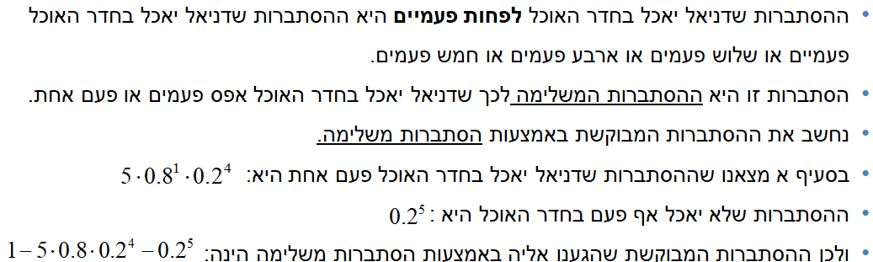
דוגמא לניסוי הבינומי-סעיף ד

Slide 30
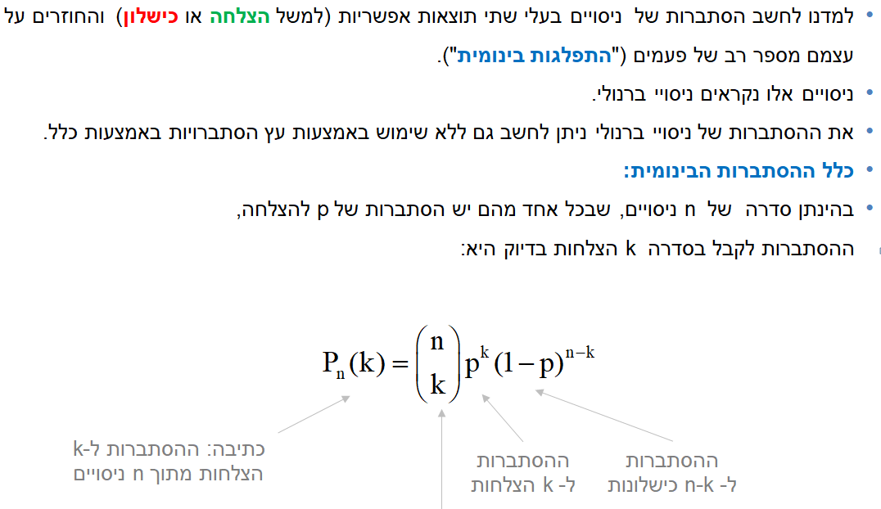
כלל ההסתברות הבינומית

Slide 31
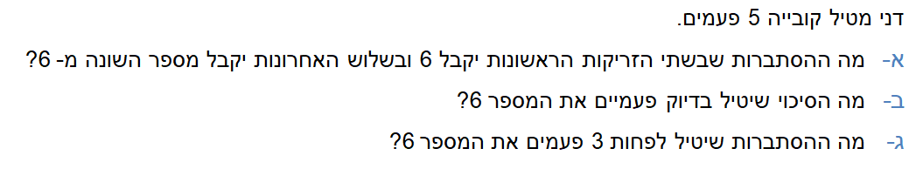
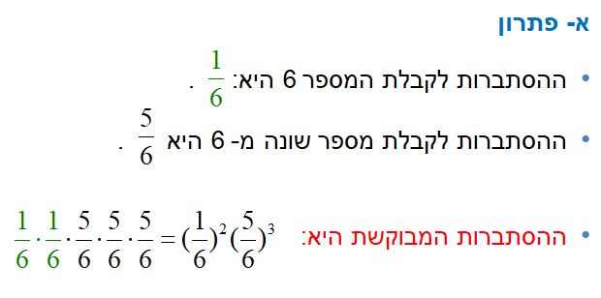
דוגמא נוספת לניסוי בינומי

Slide 32
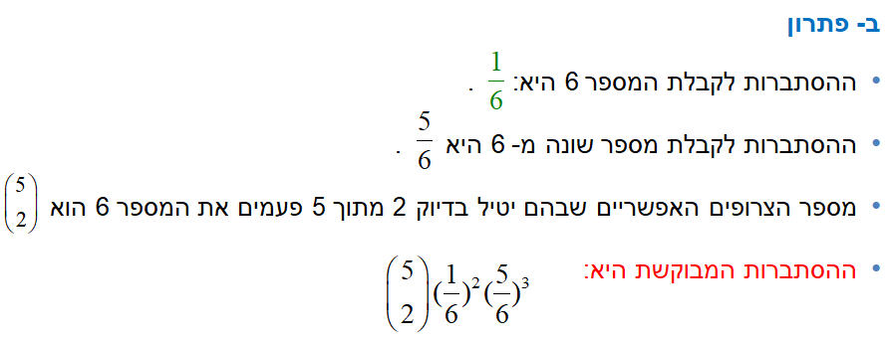
דוגמא נוספת לניסוי בינומי-סעיף ב

Slide 33
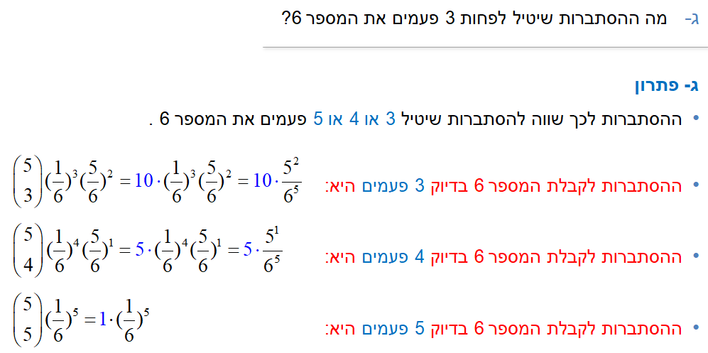
דוגמא נוספת לניסוי בינומי-סעיף ג

Slide 34
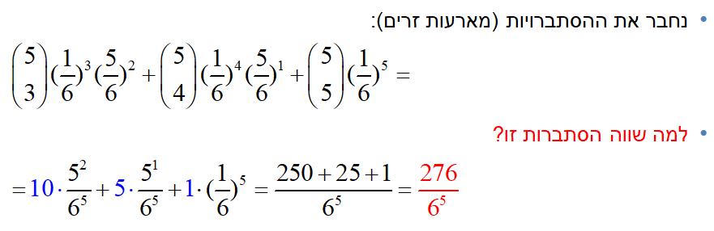
דוגמא נוספת לניסוי בינומי-סעיף ג

Slide 35
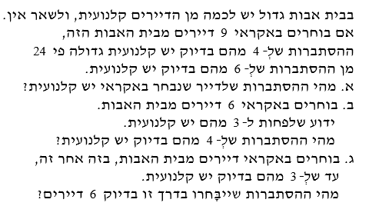
שילוב הסתברות מותנית עם הבינומי

Slide 36
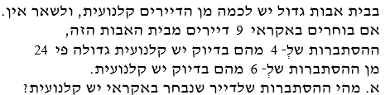
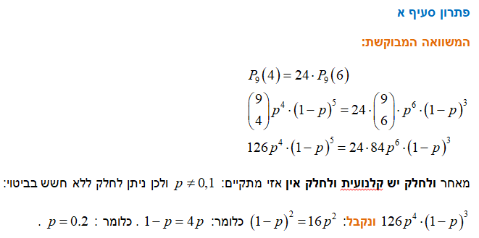
שילוב הסתברות מותנית עם הבינומי

Slide 37

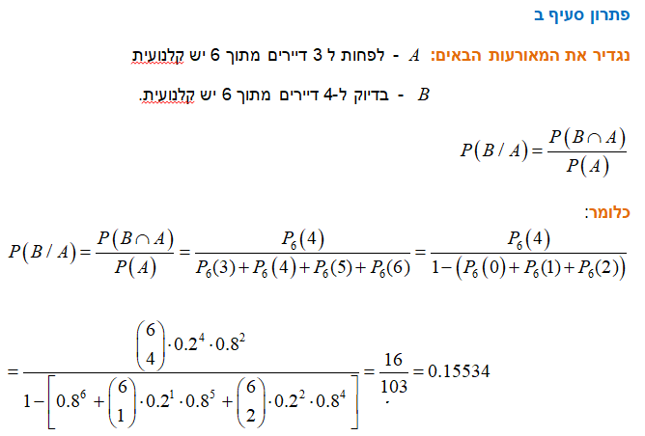
שילוב הסתברות מותנית עם הבינומי

Slide 38

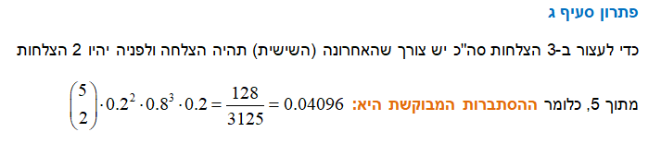
שילוב הסתברות מותנית עם הבינומי

Slide 39
